Slide 1
웹콘텐츠프로그래밍 2019.10.23(9주차)
모바일인터넷과
201840222 이광민
이호진 교수님

Slide 2
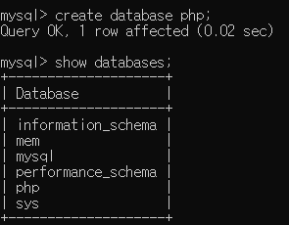
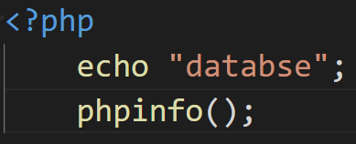
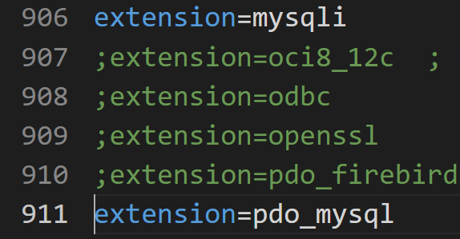
실습을 위해서 데이터베이스 php를 생성한다.
phpinfo()를 사용해서 php의 정보를 출력할 수 있다.
php.ini
906, 911번째 줄의 주석을 해제한다.
1

Slide 3
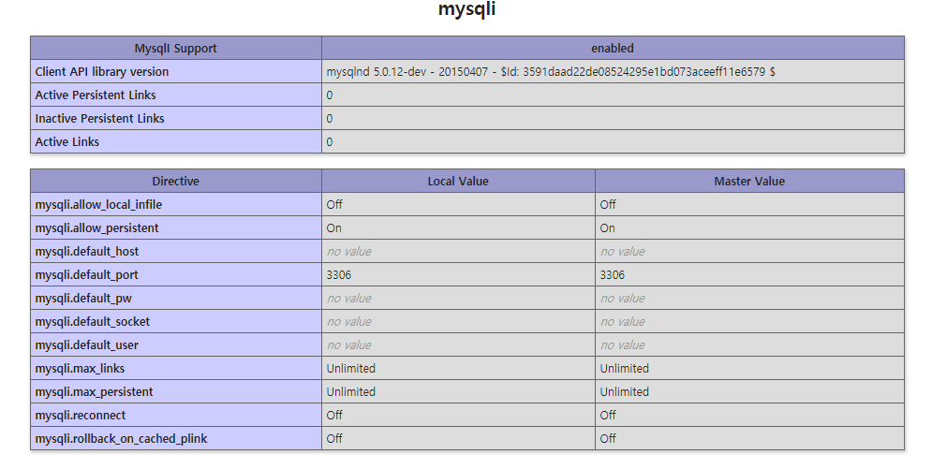
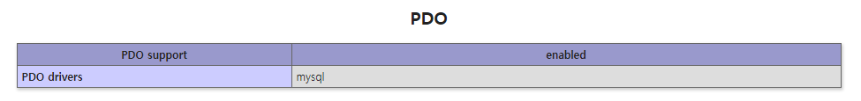
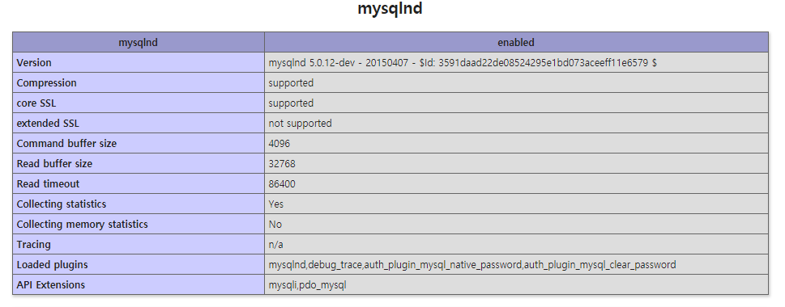
주석을 해제한뒤에
phpinfo()를 출력해보면
mysqli와 mysqlind, PDO가 출력된다.
2

Slide 4
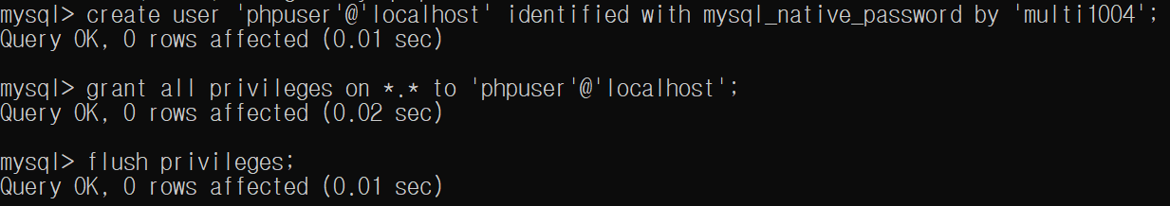
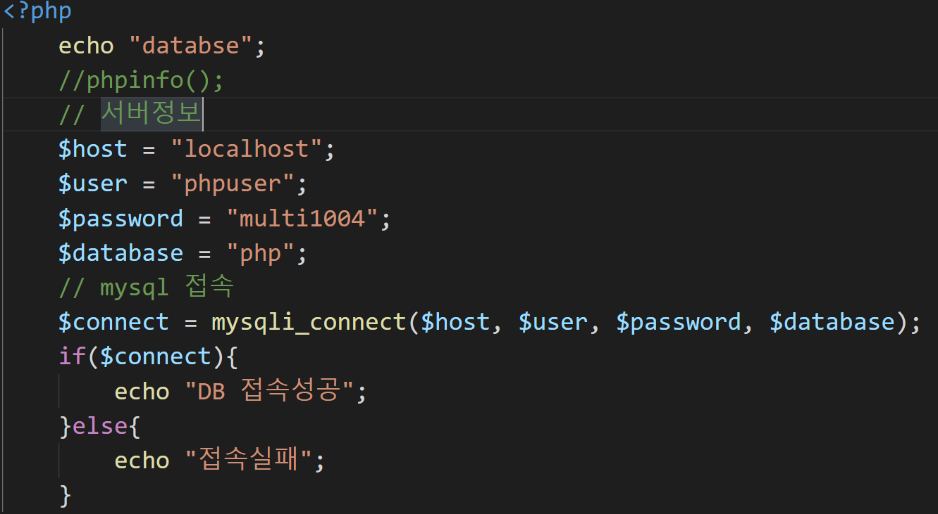

데이터베이스에 phpuser란 사용자를 만듬
Connect 변수에 mysql에 정보를 입력
조건문으로 db접근을 확인
3

Slide 5
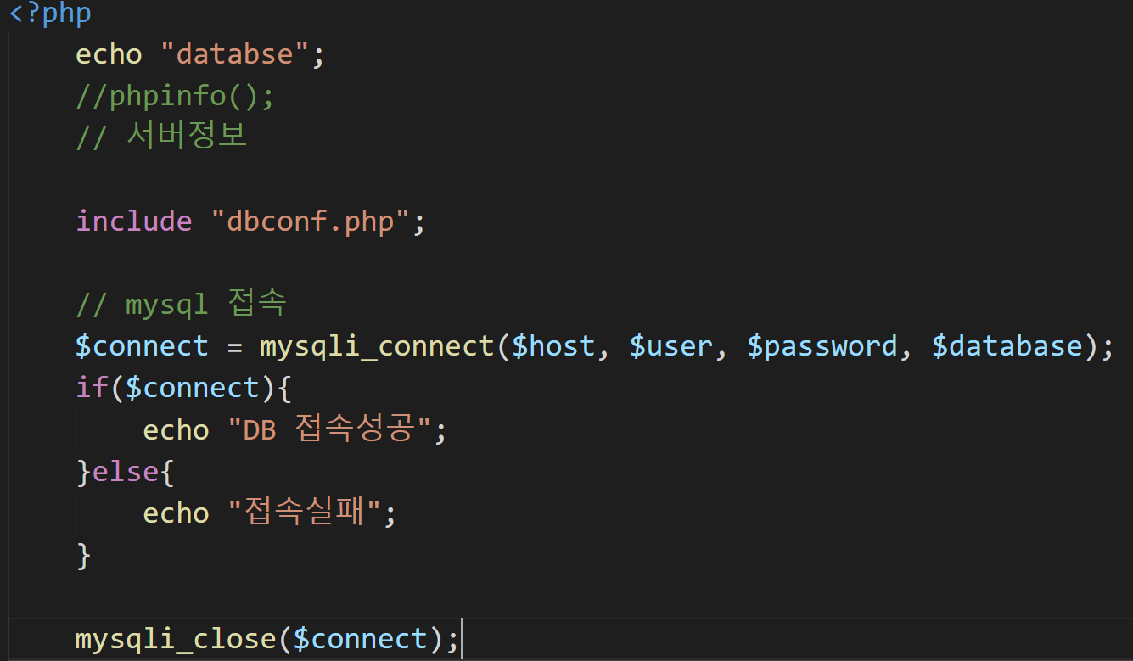
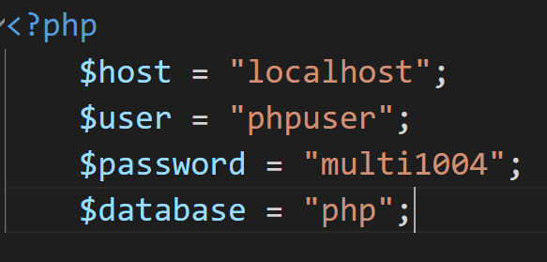
mysqli의 객체지향적으로 접근
dbconf.php
dbconf.php에 sql에 정보를 입력해둠
dbconf.php를 includ해서 서버의 정보를 받아온뒤에
DB에 접근
4

Slide 6
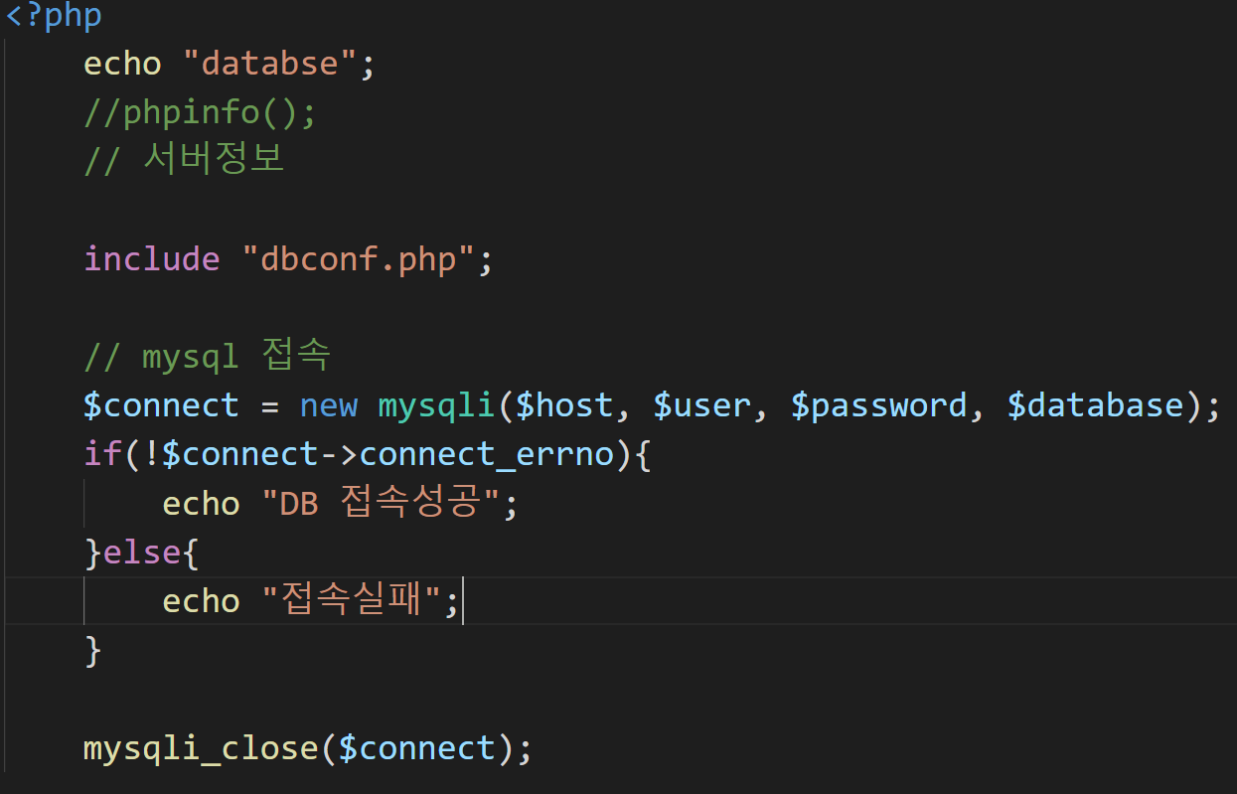
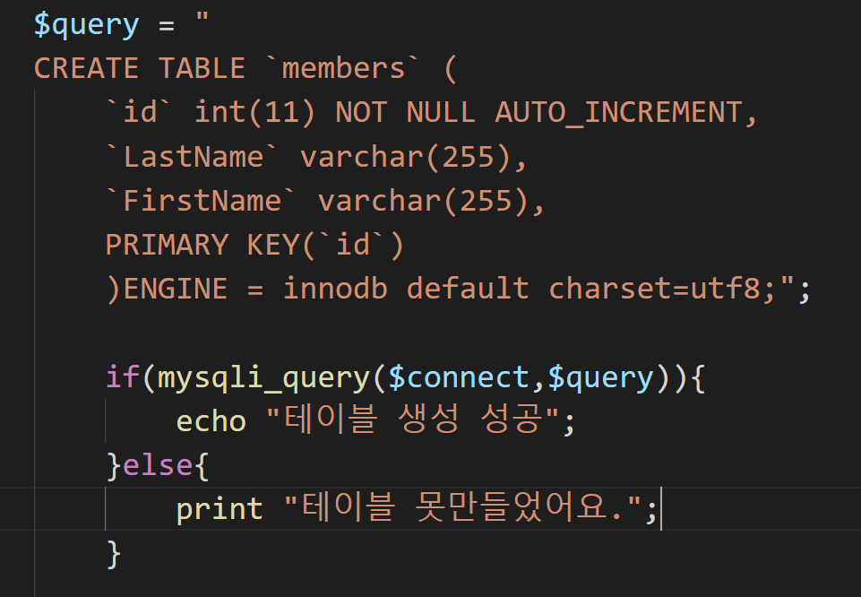
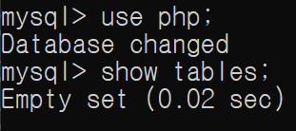

생성할 테이블의 정보를 입력
정상적으로 웹페이지에서는 출력
현재 데이터베이스에 테이블이 존재하지 않음
5

Slide 7
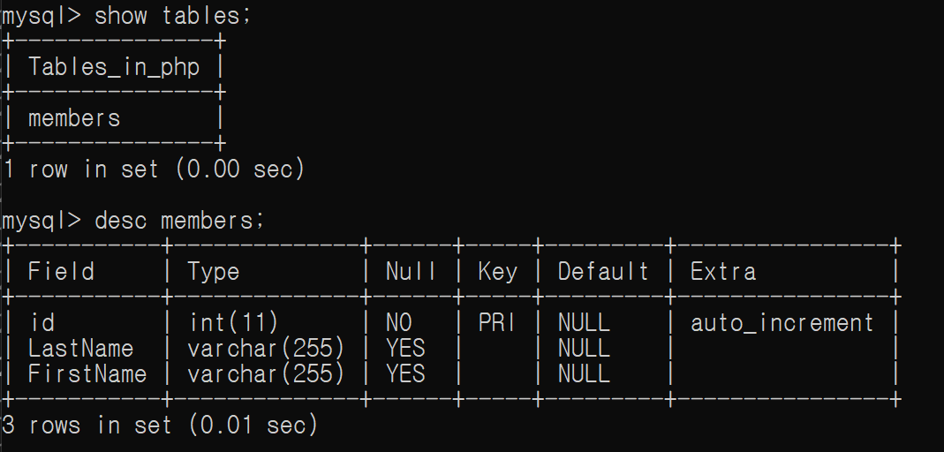

실행후 테이블이 생성
되어 있음
다시 코드를 실행해보니 에러코드가 발생
이미 테이블이 존재하기 때문
6

Slide 8
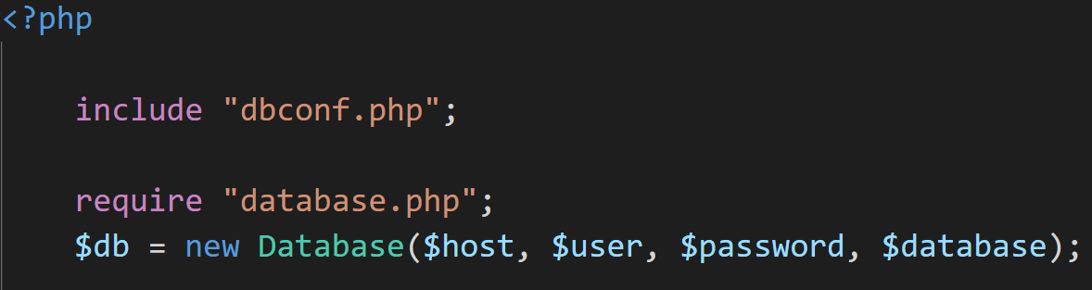
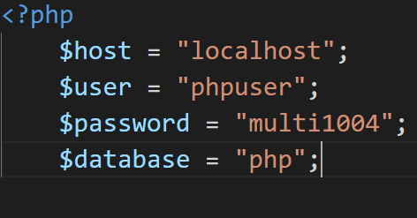
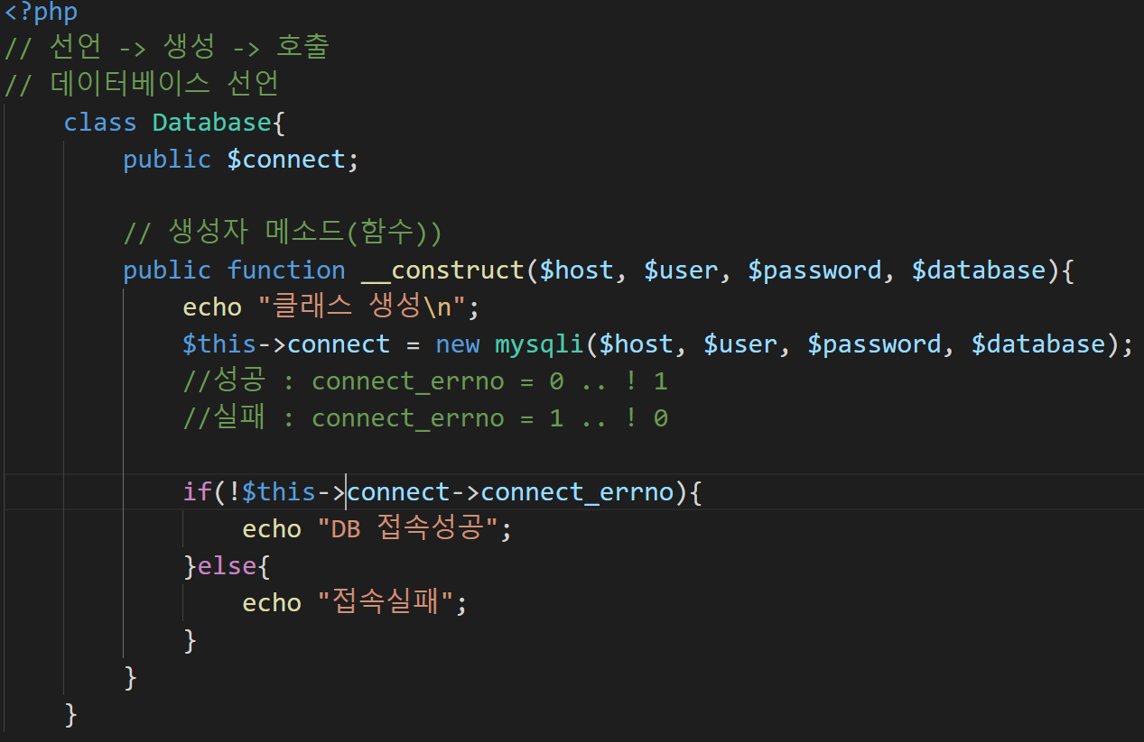
dbconf.php
database.php
dbconf.php(서버 정보)와
database.php(서버 연동)를 불러온뒤에
database.php의 클래스 Database에 매개변수로
$host, $user, $password, $database를 전달
7

Slide 9
dbconf.php(서버 정보)와
database.php(서버 연동)를 불러온뒤에
database.php의 클래스 Database에 매개변수로
$host, $user, $password, $database를 전달
dbconf.php(서버 정보)
받은 정보로 서버를 연결하는 프로그램
8

Slide 10
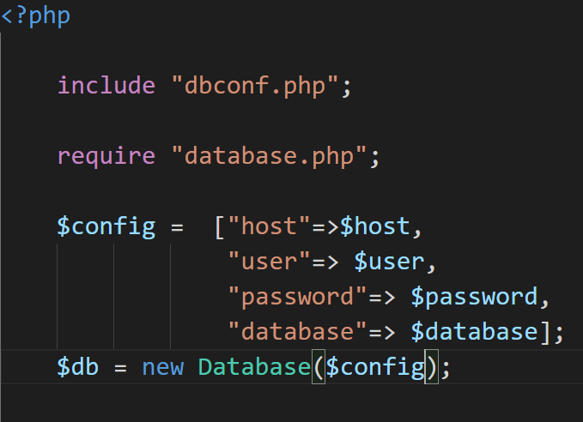
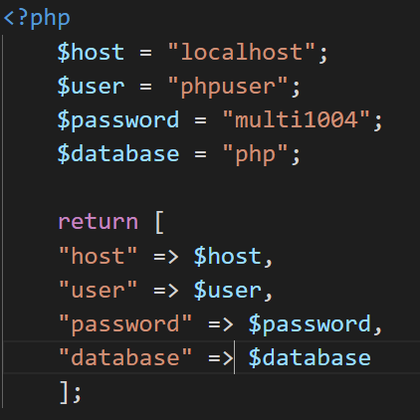
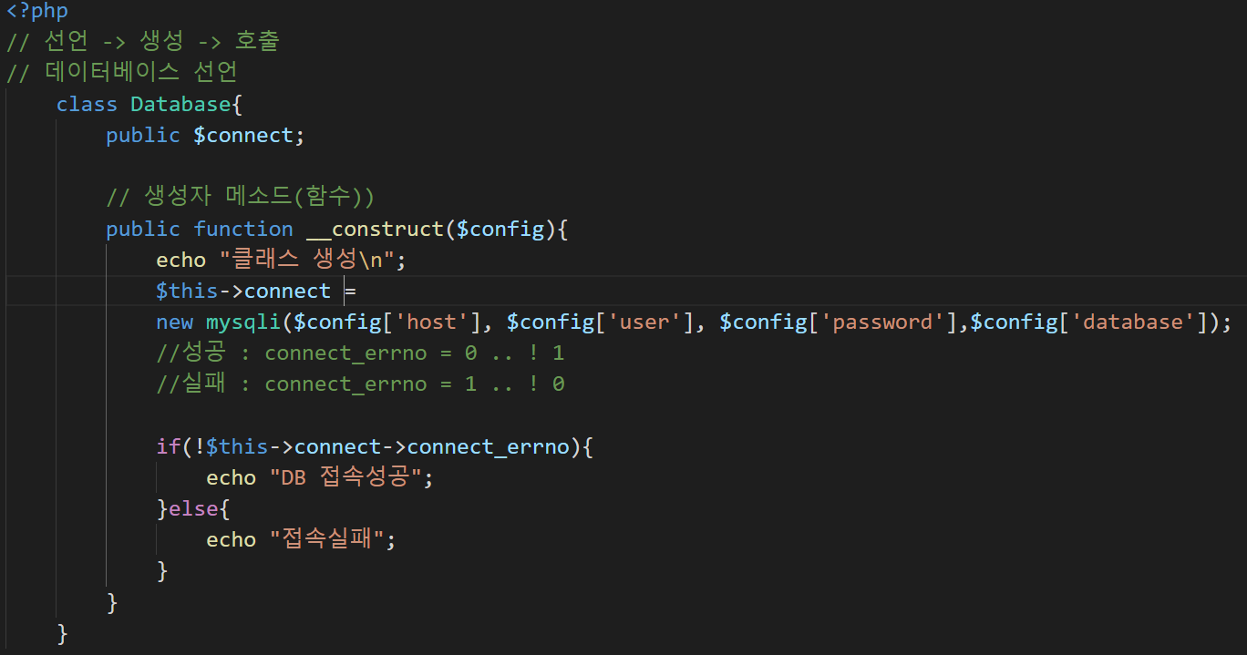
dbconf.php(서버 정보)의 데이터값을
배열로 전송하는 프로그램
9

Slide 11
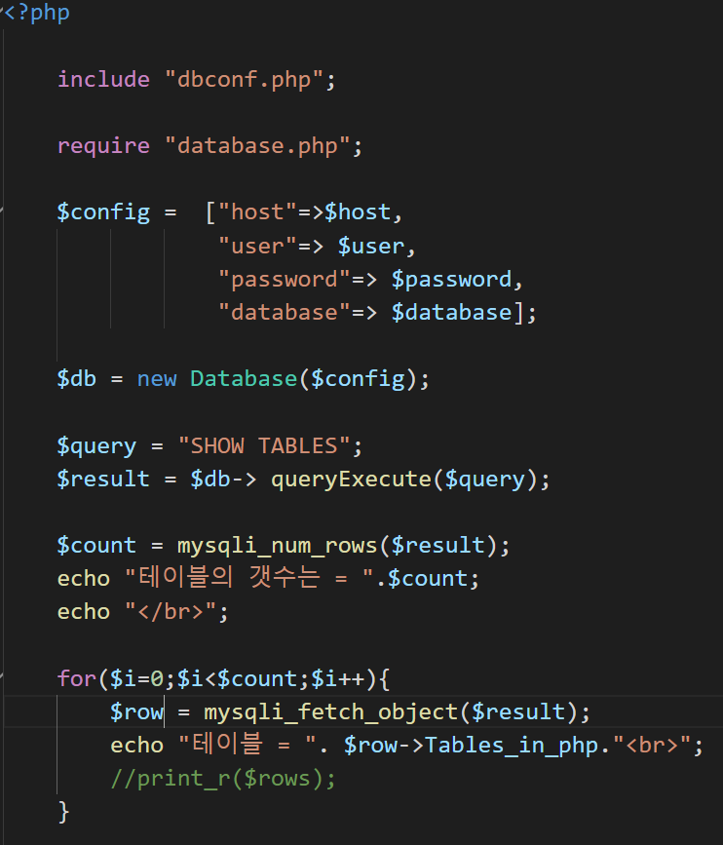
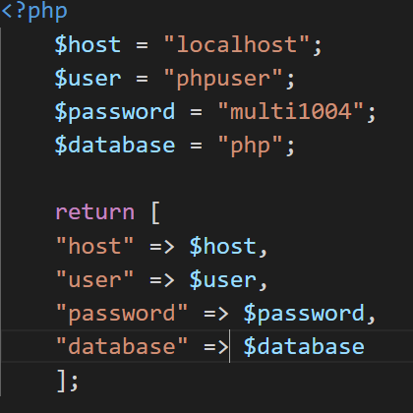

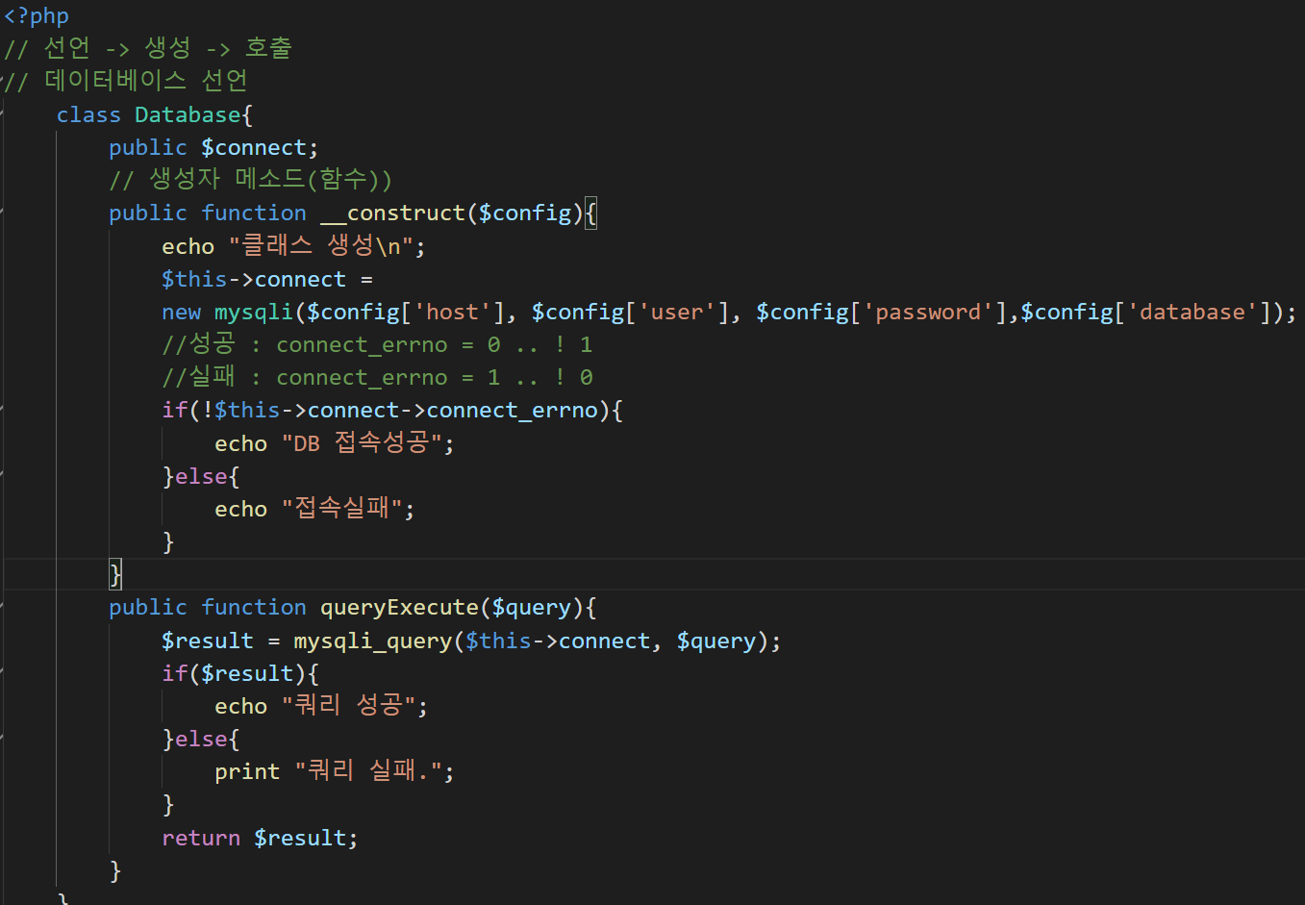
생성된 테이블의 개수와
생성된 테이블의 이름을 출력하는 프로그램
10

Slide 12
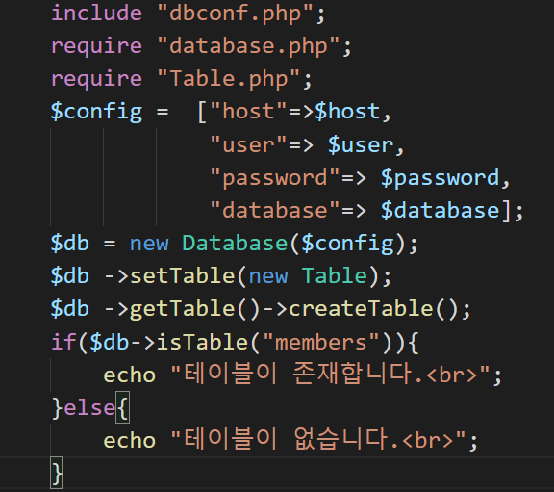
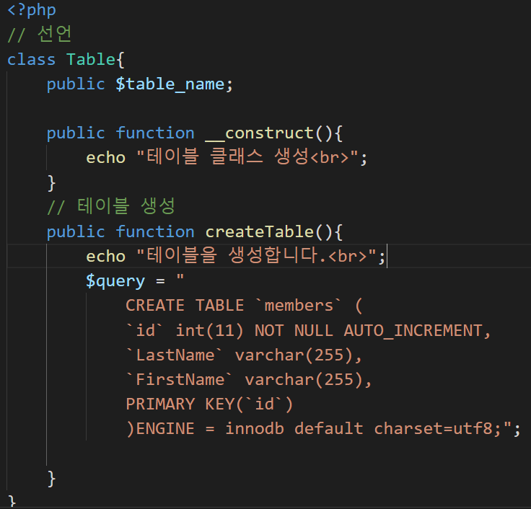
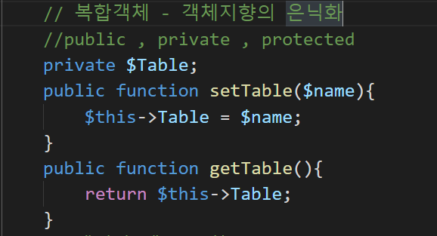
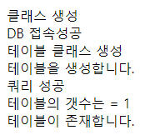
복합객체를 사용한 객체지향의 은닉화
11

Slide 13
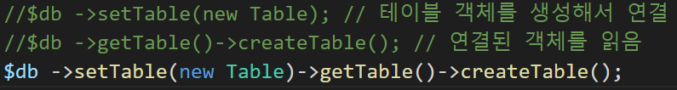
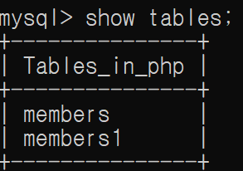
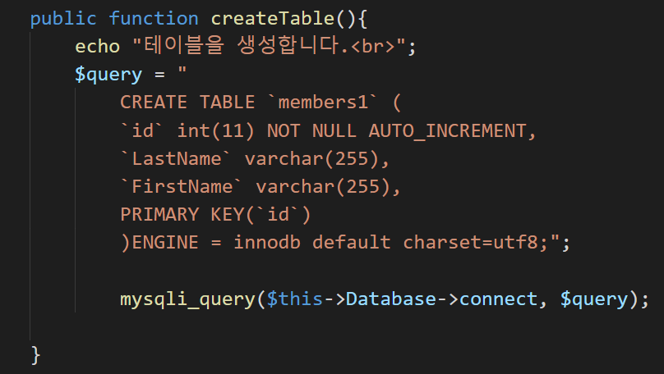
createTable()에 새로 생성할 테이블을
정의해서 새로 테이블을 만드는 프로그램
12

